Slide 1
Vizsgaremek védés
Scheib Ákos Junior automata tesztelő szakirány

Slide 2
Alkalmazás elérése http://localhost:1667
Manuális tesztjegyzőkönyv https://github.com/NoSoulGinger/conduit/tree/master/TJK/Scheib_Akos_Conduit_TJK.xlsx
Automatizált tesztelés elérés: https://github.com/NoSoulGinger/conduit forráskód: https://github.com/NoSoulGinger/conduit/tree/master/conduit_tests
Vezetői jelentés https://nosoulginger.github.io/conduit/24/

Slide 3
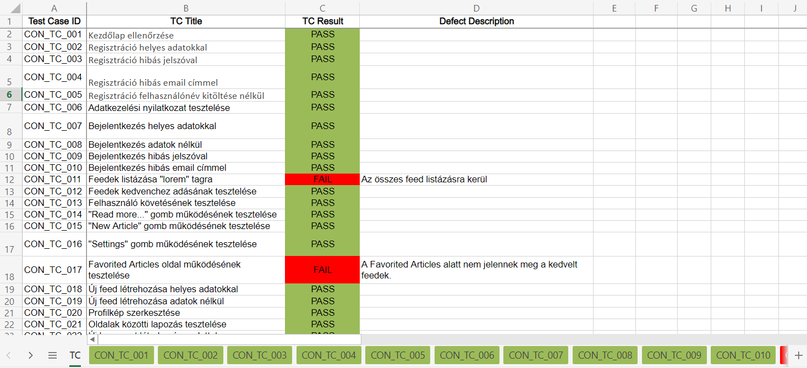
Manuális tesztjegyzőkönyv

Slide 4
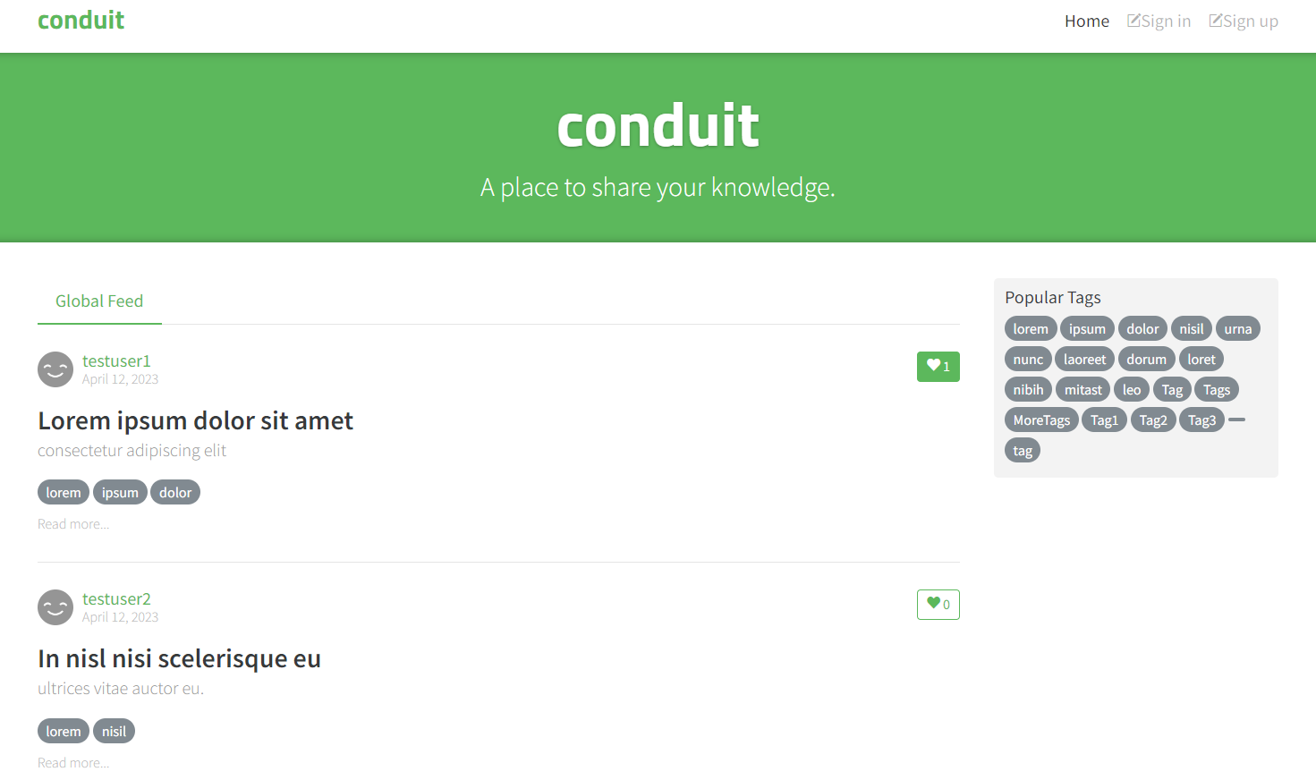
Automatizált funkciók
Regisztráció TC-02 test-registration_valid_data
Bejelentkezés TC-03 test_login_valid_data
Adatkezelési nyilatkozat használata TC-01 test-accept_cookies
Adatok listázása TC-11 test_listing_titles
Több oldalas lista bejárása TC-05 test_all_pages
Új adat bevitel TC-06 test_new_post
Ismételt és sorozatos adatbevitel adatforrásból TC-10 test_import_posts_from_file
Meglévő adat módosítás TC-08 test_modify_post TC-09 test_modify_username
Adat vagy adatok törlése TC-07 test_delete_existing_post
Adatok lementése felületről TC-12 test_save_data
Kijelentkezés TC-04 test_logout

Slide 5
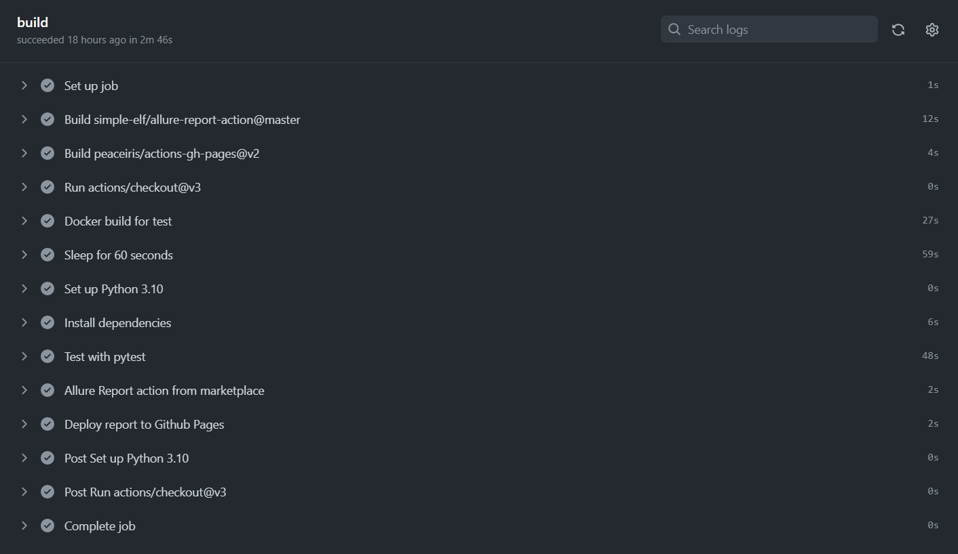
WORKFlow

Slide 6
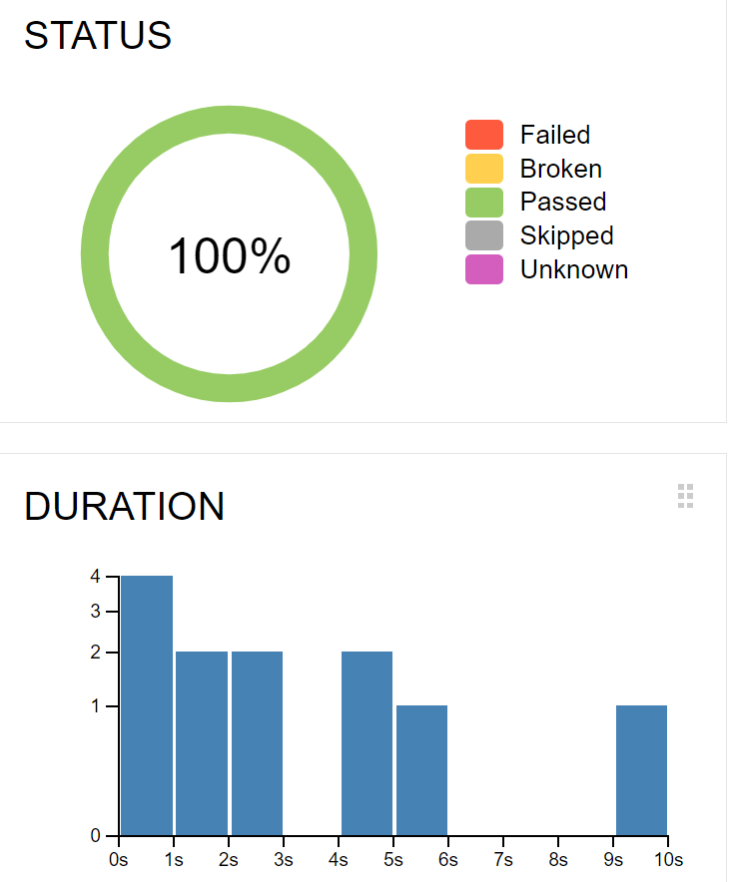
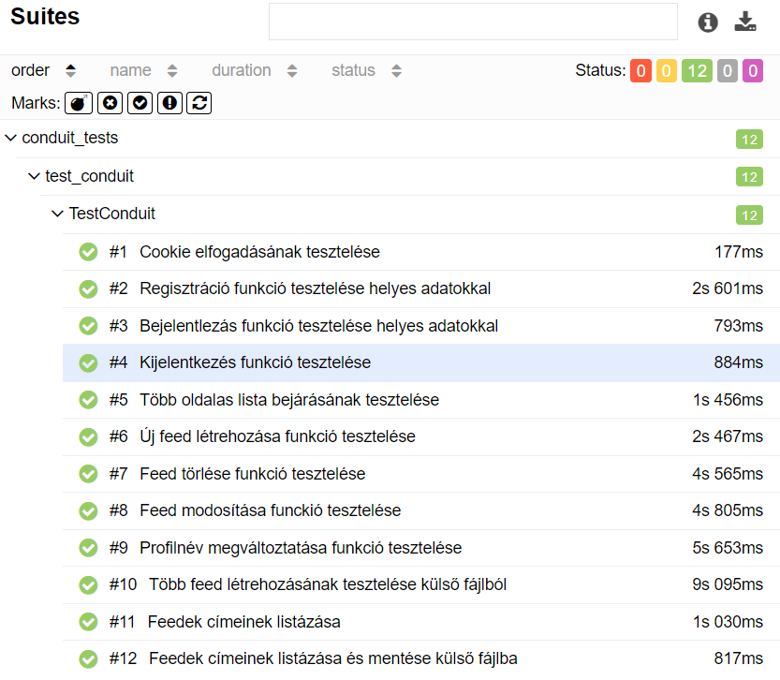
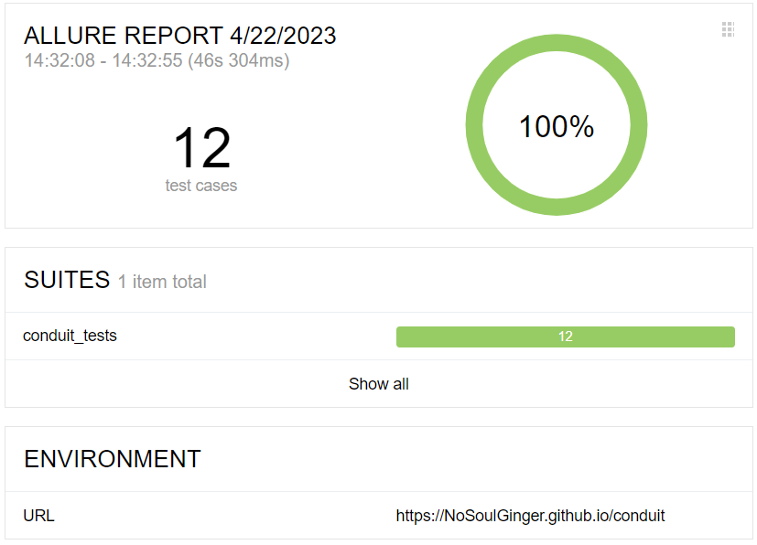
Vezetői jelentés

Slide 7
KÖszönöm szépen a figyelmet!

